Slide 2
知行合一 少错为赢

Slide 3

第一章
股民常犯哪些错
第二章
知行合一之策略
第三章
策略的跟投选择

Slide 4
PART 01
股民常犯哪些错

Slide 5

一起回答几个问题
你今天买的股票，是否在昨天之前就已经选好？
你的股票池是否超过15只？你有核心股票池吗？
你今天买入/卖出的股票，是否按方法买了/卖了？
如果让你写下来为什么做这只股票，能写清楚吗？
你是否有月度做复盘总结的习惯？
经传多赢资深投顾 :方建伟丨执业编号:A1120613090012 风险提示:观点基于软件数据和理论模型分析，仅供参考，不构成买卖建议，股市有风险，投资需谨慎！

Slide 6
复盘总结
看结果
看执行
1
2
1、看结果：绝对收益（赚还是亏）、相对收益（是否跑赢市场：11月平均股价+3.5%）
2、看执行：先写好你的方法是什么，将自己的每一笔交易都打出来，一一对比！
光学习不总结，等于白学！
经传多赢资深投顾 :方建伟丨执业编号:A1120613090012 风险提示:观点基于软件数据和理论模型分析，仅供参考，不构成买卖建议，股市有风险，投资需谨慎！

Slide 7



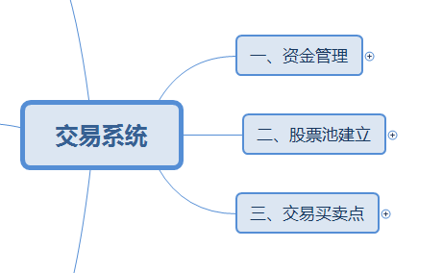
交易系统决定结果
大盘分析、政策等
要不要做？做多少？
方向、个股分析
（主题、产业）
做什么？
个股买入、卖出
怎么做？
股票的学习并不是学习一堆的方法
却始终没有一个方法能让自己获胜
而是通过学习后找到合适自己的那一套
然后不断地打磨，最后形成自己的武器
经传多赢资深投顾 :方建伟丨执业编号:A1120613090012 风险提示:观点基于软件数据和理论模型分析，仅供参考，不构成买卖建议，股市有风险，投资需谨慎！

Slide 8
PART 02
知行合一之策略

Slide 9
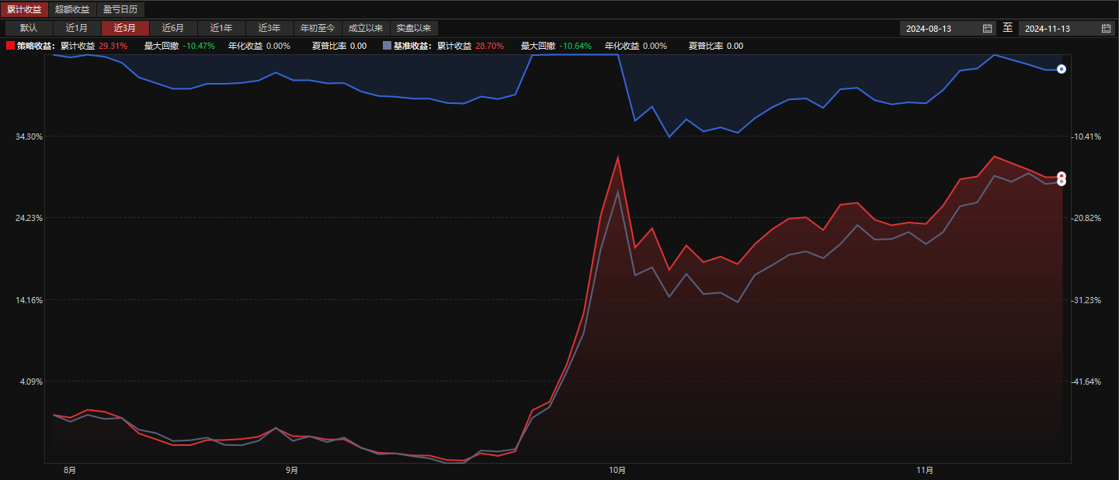
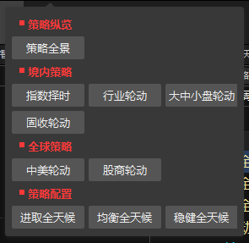
策略猎手
策略猎手是专门提供策略的软件，主打ETF策略
用户可以根据不同的市场、需求选择不同的策略进行跟投
策略有投资的方向、有买卖信号，可以根据信号进行跟投
跟投方式：手动、自动。
经传多赢资深投顾 :方建伟丨执业编号:A1120613090012 风险提示:观点基于软件数据和理论模型分析，仅供参考，不构成买卖建议，股市有风险，投资需谨慎！

Slide 10
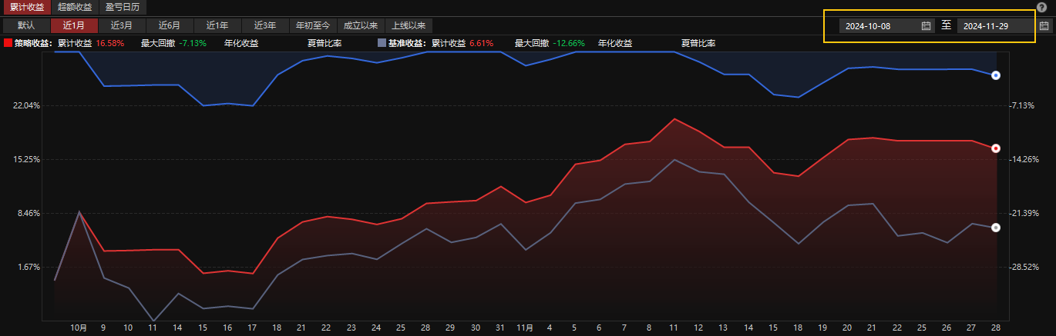
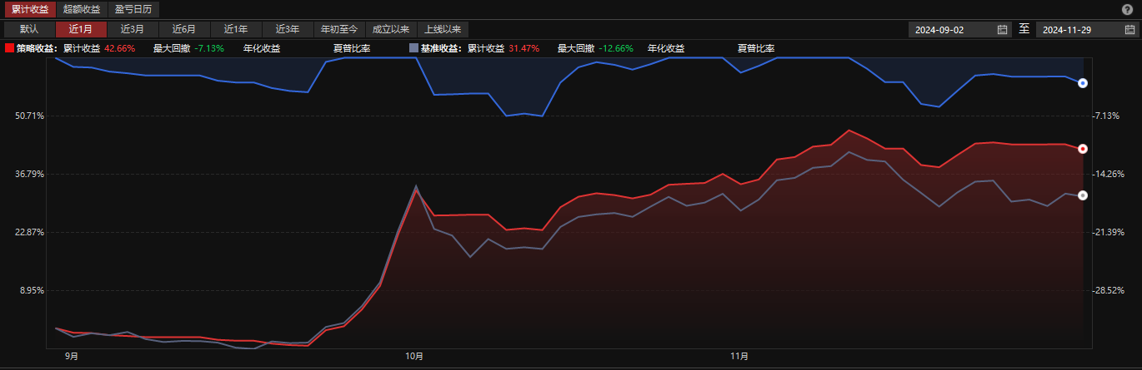
大道至简--策略跟投
10月8至11月29
2个月累计收益
16.58%
9月2至11月29
3个月累计收益
42.66%
经传多赢资深投顾 :方建伟丨执业编号:A1120613090012 风险提示:观点基于软件数据和理论模型分析，仅供参考，不构成买卖建议，股市有风险，投资需谨慎！

Slide 11
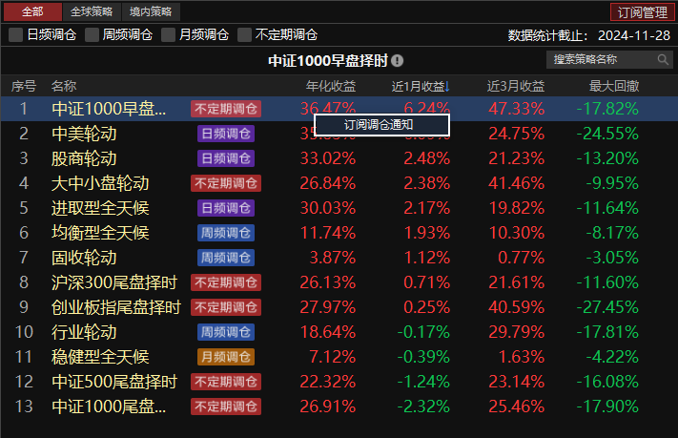
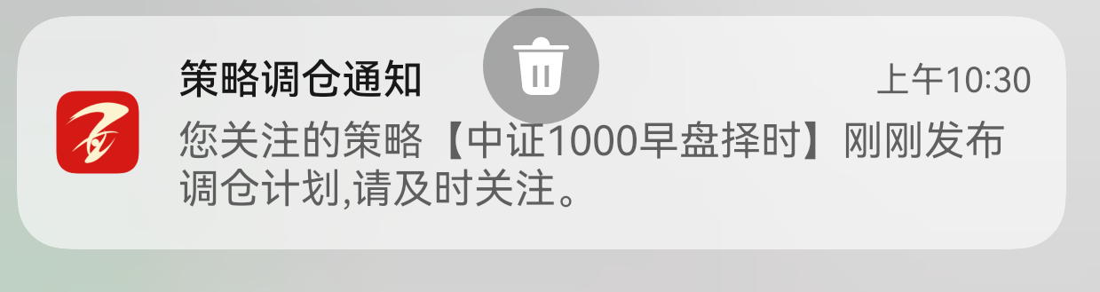
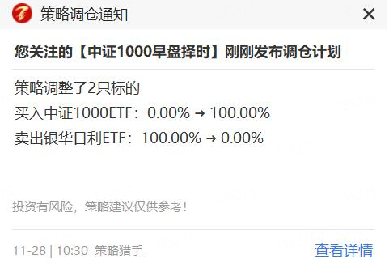
如何跟投---手动
手机版调仓通知
对于相要跟投的策略
右键【订阅调仓通知】
每个策略都有
调仓的相应时间
电脑版调仓通知
经传多赢资深投顾 :方建伟丨执业编号:A1120613090012 风险提示:观点基于软件数据和理论模型分析，仅供参考，不构成买卖建议，股市有风险，投资需谨慎！

Slide 12
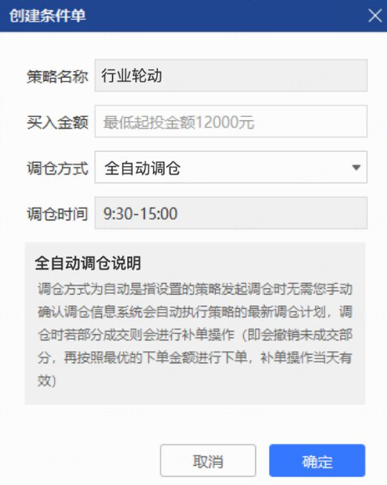
如何跟投---自动
后期会实现：半自动、全自动跟投
用户们只需要对想跟的策略进行
“创建条件单”即可实现自动跟投
自动跟投有望在本月实现，具体等通知
经传多赢资深投顾 :方建伟丨执业编号:A1120613090012 风险提示:观点基于软件数据和理论模型分析，仅供参考，不构成买卖建议，股市有风险，投资需谨慎！

Slide 13
PART 03
策略的跟投选择

Slide 14
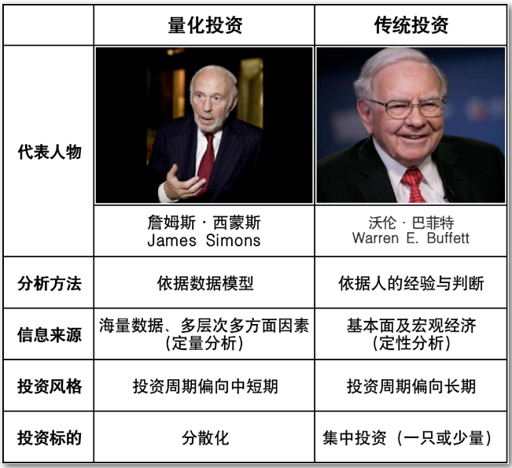
ETF的优势
底层投资标的：ETF
ETF具有的优势点
A股宽基
A股行业
场内交易
无印花税
全球股票
全球商品
容量大
持仓透明
债券基金
货币基金
波动性低
风格不漂移
择时需求
配置需求
全球投资
全天候投资
策略猎手
解决的问题
简单跟投
净值可复制
持有体验好
操作灵活
经传多赢资深投顾 :方建伟丨执业编号:A1120613090012 风险提示:观点基于软件数据和理论模型分析，仅供参考，不构成买卖建议，股市有风险，投资需谨慎！

Slide 15
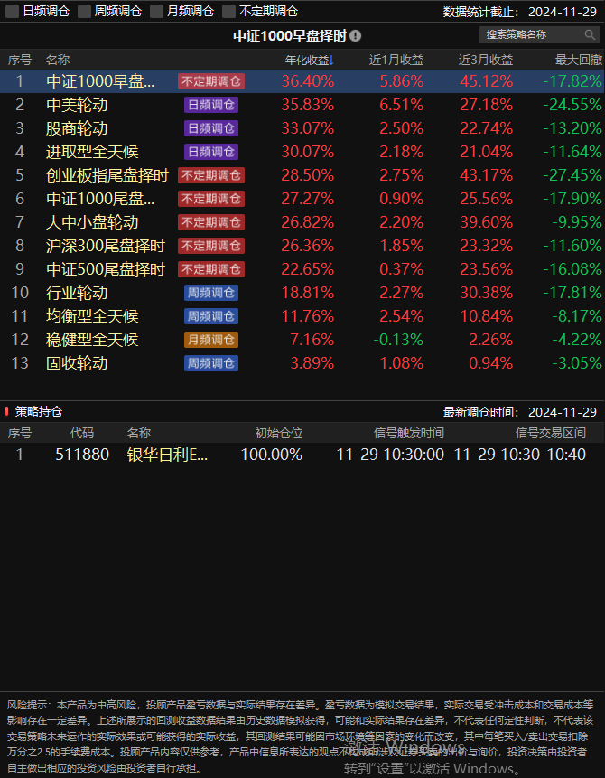
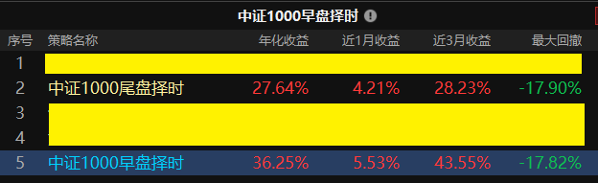
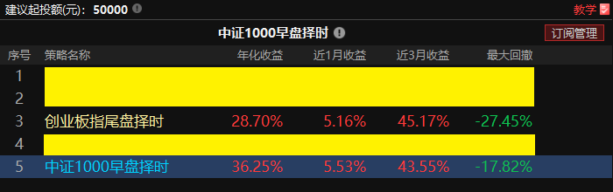
单一策略的选择
同回撤，选收益高；
同收益，选回撤小。
策略类型
策略持仓
经传多赢资深投顾 :方建伟丨执业编号:A1120613090012 风险提示:观点基于软件数据和理论模型分析，仅供参考，不构成买卖建议，股市有风险，投资需谨慎！

Slide 16
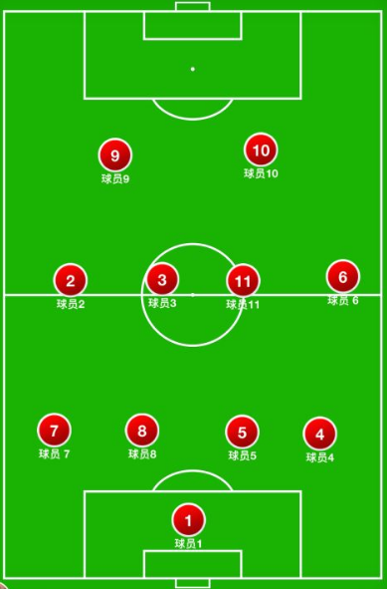
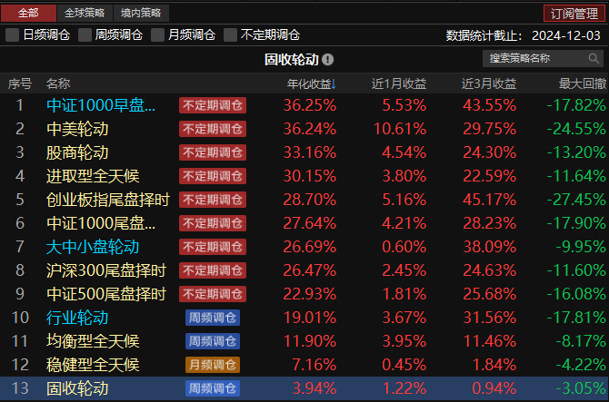
多个策略组合
多策略组合的优势：波动相对较小，收益偏差较低。
如果条件允许的情况下，多策略组为宜（5+/全自动）
经传多赢资深投顾 :方建伟丨执业编号:A1120613090012 风险提示:观点基于软件数据和理论模型分析，仅供参考，不构成买卖建议，股市有风险，投资需谨慎！

Slide 17


策略跟投注意事项
1、首先确定是否跟投 --- 市场的大级别方向判断
2、其次选择跟投哪些 --- 风格、风险承受能力、投资目标、资金大小
3、最后等待跟投结果 --- 手动跟投则以执行为主、自动跟投则不要任何手动干预
疑投不跟，跟投不疑
经传多赢资深投顾 :方建伟丨执业编号:A1120613090012 风险提示:观点基于软件数据和理论模型分析，仅供参考，不构成买卖建议，股市有风险，投资需谨慎！

Slide 18
